Slide 1


Plénière
Jeudi 30 janvier 2020

Slide 2

Plan
Introduction
Etat de l’art
Avancements
  Les données
  Stratégie de désentrelacement
    Phase 1 : clustering
      Méthodes testées
      Méthode retenue : Hdbscan
      Conclusions
    Phase 2 : regroupement des clusters
      Méthode testée
      Méthode retenue : Transport optimal
      Conclusions
Conclusions & Perspectives
  Conclusions
  Besoins
  Perspectives

Slide 3
Lexique
Vocabulaire | Définition
Base de données radar | Regroupement des caractéristiques des radars
Jeu de données | Regroupement de lots d’impulsions (regroupement de signaux)
Lot d’impulsions | Ensemble d’impulsions pouvant contenir un ou plusieurs émetteurs (1 signal)
Impulsion | Description d’un lot d’impulsions avec les infos TOA, dTOA, Level, Fréquence, Durée d’impulsion

Slide 4
DBSCAN (Density-based spatial clustering of application with noise)
  Eps : Rayon qui forme une région sphérique autour de chaque point (nombre positif)
  MinPts : Nombre de points minimum devant se trouver dans le rayon Eps pour que ce point soit considéré comme un cluster
  Eps-voisinage de x : Ensemble des points dont la distance à x est inférieure à Eps
    Core point : Point dont l’Eps-voisinage contient au moins MinPts points
    Border point : Point dont l’Eps-voisinage contient moins de MinPts
    Noise Point : Point qui n’est ni un border point ni un core point
Notes:
Point atteignable par densité : A et B sont 2 points connectés par densité si l’on peut passer de l’un à l’autre par une suite d’Eps-voisinage contenant au minimum MinPts

Slide 5
DBSCAN (Density-based spatial clustering of application with noise)
Eps - voisinage
Eps
Eps
Eps
A
Noise point
Border point
B
Eps
Core point
MintPts = 5
Eps = 2
A & B sont atteignables par densité

Slide 6
OPTICS (Ordering Points To Identify The Clustering Structure)
  Eps’ : L’Eps minimal afin de faire d’un point x un core point (MinPts fixé)
  Core distance : distance calculée pour un point :
    Si Eps-voisinage(x)> MinPts alors core-distance(x) = Eps’(x)
    Sinon core-distance(x) = indéfinie
  Reachability-distance : matrice de distance calculée entre 2 points x et y :
    Si Eps-voisinage(x) > MinPts alors reachability-distance(x, y) = max{core-distance(x), d(x, y)}
    Sinon indéfini

Slide 7
OPTICS (Ordering Points To Identify The Clustering Structure)
Paramètres :
MintPts = 4
Eps = 2
Core – distance :
  Eps-voisinage(A) > MinPts donc core-distance(A) = Eps’(A)
  Eps-voisinage(B) < MinPts donc core-distance(B) = indéfinie
Reachability-distance :
Eps-voisinage(A) > MinPts
  core-distance(A) > d(A, C) donc Reachability-distance(A, C) = core-distance(A)
  Core-distance(A) < d(A, D) donc Reachability-distance(A, D) = d(A,D)
Eps-voisinage(B) < MinPts donc :
  Reachability-distance(B, A) = Reachability-distance(B, C) = Reachability-distance(B, D) = indéfinie
Eps – voisinage(A)
Eps
D
C
A
Eps’(A)
Eps
B
Eps – voisinage(B)

Slide 8
Hdbscan (Hierarchical Dbscan)
Core distance: distance avec le MinPts ième point le plus proche; distance minimale afin qu’un point soit considéré comme un core-point
Mutual reachability distance : Métrique permettant de sélectionner une distance entre les points
  Mutual-reachability-distance(A,B) = max{core-distance(A), core-distance(B), d(A,B)}
Arbre couvrant minimal: issu de la théorie des graphes il s’agit de l’arbre reliant tous les points par le chemin le plus court
Algorithme de Prim: départ d’un arbre initial à un seul sommet et augmentation de la taille de cet arbre en ajoutant à chaque itération une connexion de poids minimale avec son plus proche voisin

Slide 9
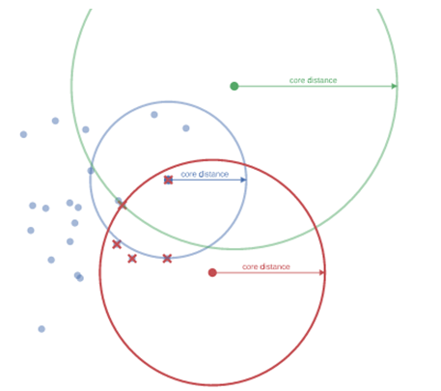
Hdbscan (Hierarchical Dbscan)
Paramètres :
MintPts = 5
Eps = 2
Mutual-reachability-distance :
A et B: core-distance(B)> d(A,B) > core-distance(B) donc mutual-reachability-distance(A,B) = core-distance(B)
A et C: core-distance(C)> d(A,C) > core-distance(A) donc mutual-reachability-distance(C,A) = d(C)
B et C : d(B, C) > core-distance(B) > core-distance(C) donc mutual-reachability-distance(B,C) = d(B, C)
B
A
C

